Slide 1

[Nome do curso]
[Nome do palestrante] [Posição]
Aula 6: Operações LINQ
[Nome da aula]
Coleções

Slide 2

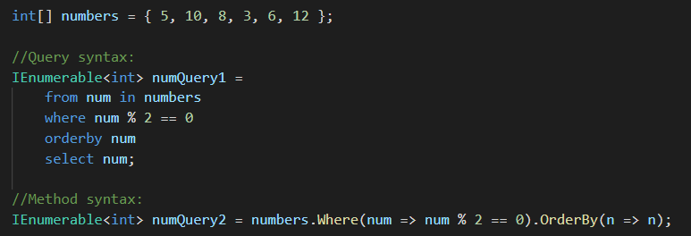
LINQ
O Language-Integrated Query (LINQ) é uma maneira de você utilizar uma sintaxe de consulta padronizada para coleções de objetos.

